Slide 1

ĐỒ ÁN 2
THIẾT KẾ WEBSITE BÁN HẢI SẢN
SINH VIÊN : PHẠM THỊ ÁNH NGỌC
MÃ SINH VIÊN: 10121885
LỚP: 125212
GVHD: Nguyễn Hữu Đông

Slide 2


NỘI DUNG THỰC HIỆN
01.MÔ TẢ BÀI TOÁN
02. MÔ TẢ CẤU TRÚC DỮ LIỆU
03. CÁC CHỨC NĂNG HỆ THỐNG
04. DEMO

Slide 3
Part 01
MÔ TẢ BÀI TOÁN

Slide 4
MÔ TẢ BÀI TOÁN
Trong thời đại hiện đại hóa hiện nay, không chỉ công nghệ phát triển theo từng ngày từng giờ mà ngay cả các hoạt động dịch vụ trao đổi mua bán trong cuộc sống thường ngày cũng có tính chất thay đổi hiện đại, tiện ích hơn. Và dịch vụ mua bán hải sản là một trong số những hoạt động đang rất phát triển ngày nay.
Ngày xưa, mỗi lần chúng ta muốn mua hải sản phải đến chợ hoặc siêu thị để mua. Điều này tốn rất nhiều thời gian và công sức. Vì thế, các Website mua bán online đã và đang mọc lên đẻ giải quyết nhu cầu mua bán online.
Nắm bắt được xu hướng đó, em muốn tạo một Website về ngành dịch vụ này để giúp người dùng có thể tham khảo mua các loại hải sản một cách thuận tiện và dễ dàng.

Slide 5
MỤC TIÊU TỔNG QUÁT
MỤC TIÊU CỤ THỂ
- Đề tài mua thực phẩm sẽ là đơn vị uy tín trong lĩnh vực cung cấp các sản phẩm chất lượng tới người tiêu dùng và các phương pháp quản lý thuận tiện cho người chủ người điều hành Website.
- Trang web của hệ thống mua thực phẩm sẽ hiển thị các dịch vụ cho bạn như : Cho phép người mua, tối thiểu hóa các bước mua, quản lý được số lượng hàng hóa mua trong ngày,... Với những dịch vụ tiện ích hướng tới một Website mua cặp đa dạng phong phú về chủng loại sản phẩm, sự thuận tiện mua.
- Trang web được thiết kế sẽ có các mục để giúp người dùng dễ tìm hiểu về các loại cặp hiện đang có trên thị trường ngày nay cung cấp các thông tin đầy đủ của sản phẩm.
- Các dịch vụ chính của Wedsite của hàng bán hải sản bao gồm : Trang quản trị, Trang chủ, Trang sản phẩm, Chi tiết sản phẩm, Giỏ hàng, Đặt hàng.....

Slide 6
Part 02
MÔ TẢ CẤU TRÚC DỮ LIỆU

Slide 7
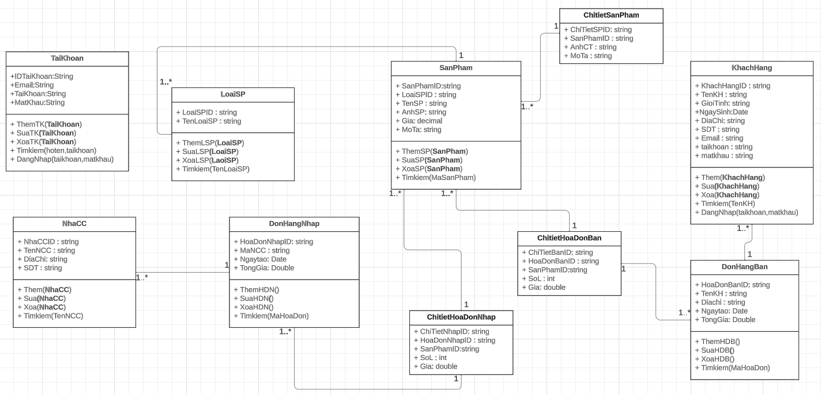

BIỂU ĐỒ LỚP THỰC THỂ

Slide 8
MỤC TIÊU TỔNG QUÁT
MỤC TIÊU CỤ THỂ
- Đề tài mua thực phẩm sẽ là đơn vị uy tín trong lĩnh vực cung cấp các sản phẩm chất lượng tới người tiêu dùng và các phương pháp quản lý thuận tiện cho người chủ người điều hành Website.
- Trang web của hệ thống mua thực phẩm sẽ hiển thị các dịch vụ cho bạn như : Cho phép người mua, tối thiểu hóa các bước mua, quản lý được số lượng hàng hóa mua trong ngày,... Với những dịch vụ tiện ích hướng tới một Website mua cặp đa dạng phong phú về chủng loại sản phẩm, sự thuận tiện mua.
- Trang web được thiết kế sẽ có các mục để giúp người dùng dễ tìm hiểu về các loại cặp hiện đang có trên thị trường ngày nay cung cấp các thông tin đầy đủ của sản phẩm.
- Các dịch vụ chính của Wedsite của hàng bán hải sản bao gồm : Trang quản trị, Trang chủ, Trang sản phẩm, Chi tiết sản phẩm, Giỏ hàng, Đặt hàng.....

Slide 9
Part 03
CÁC CHỨC NĂNG CỦA HỆ THỐNG

Slide 10
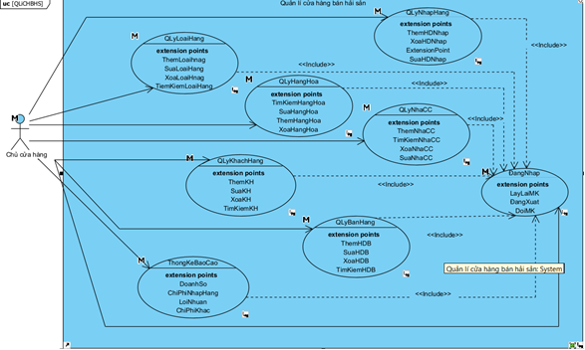
PHÂN HỆ QUẢN TRỊ
Chức năng:
Quản lý khách hàng: Mỗi khách hàng được quản lý với các thông tin: Họ tên, Địa chỉ, Số điện thoại, Email.
Quản lý sản phẩm: Mã sản phẩm, Tên sản phẩm, Đơn giá, Hình ảnh, Chi tiết, Mã loại, Mã nhà cung cấp.
Quản lý loại sản phẩm: Mã loại, Tên loại.
Quản lý nhà cung cấp: Mã nhà cung cấp, Tên nhà cung cấp
Quản lý đơn hàng: Mã đơn hàng, Mã khách hàng, Ngày giao dịch, Tổng hóa đơn. Với thông tin chi tiết: Mã sản phẩm, Số lượng, Đơn giá.
Quản lý nhập hàng: Mã nhập hàng, Mã nhà cung cấp, Ngày giao dịch, Tổng đơn nhập. Với thông tin chi tiết: Mã sản phẩm, Số lượng, Đơn giá.
Quản lí tài khoản:Tên tài khoản, mật khẩu, loại tài khoản.....

Slide 11
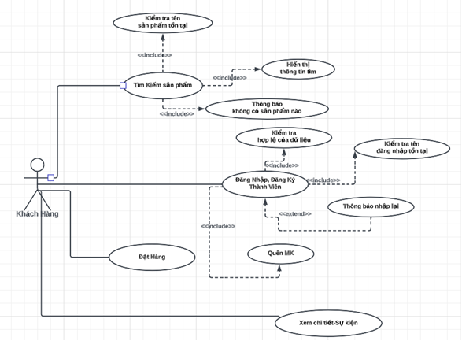
PHÂN HỆ NGƯỜI DÙNG
Chức năng
Tìm kiếm sản phẩm
Đăng nhập,đăng ký thành viên
Đặt hàng
Xem chi tiết- Sự kiện

Slide 12
Part 04
DEMO

Slide 13
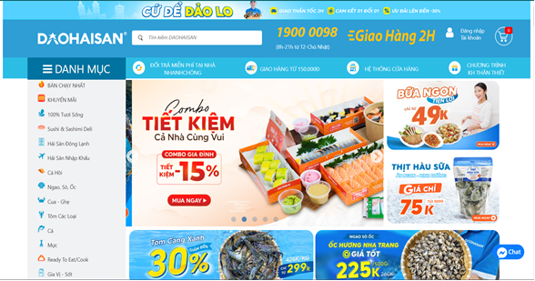
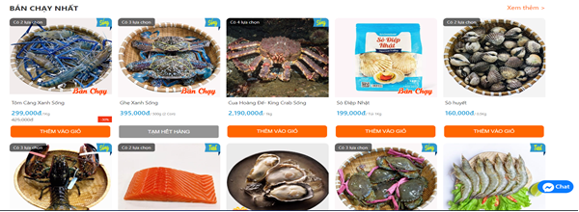
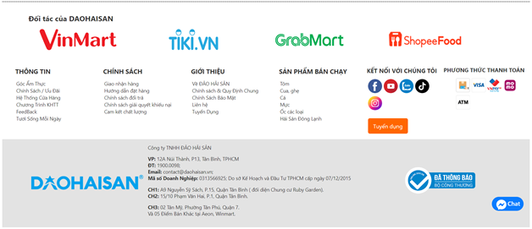
Giao diện trang Home

Slide 14
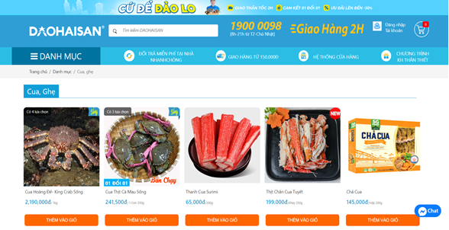
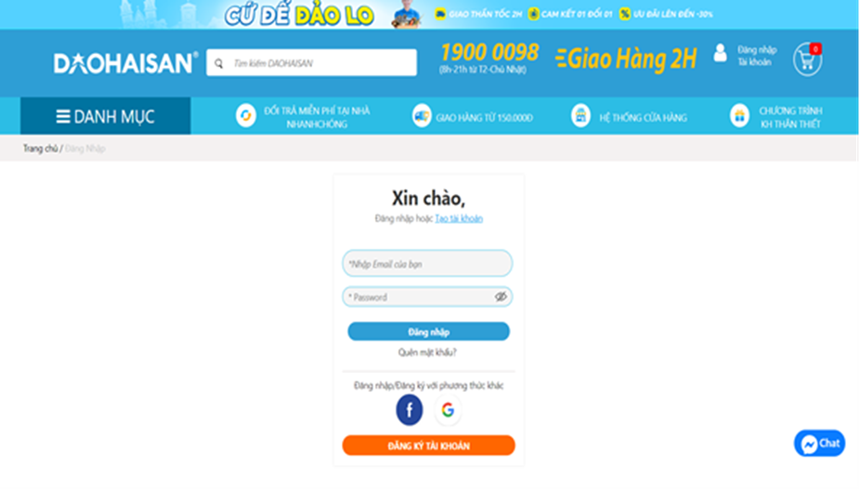
Giao diện trang sản phẩm và đăng nhập

Slide 15
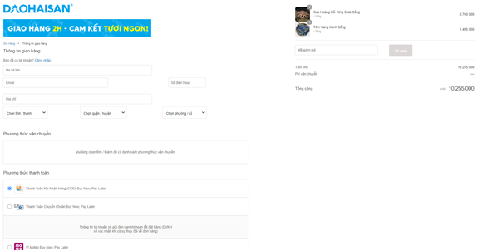
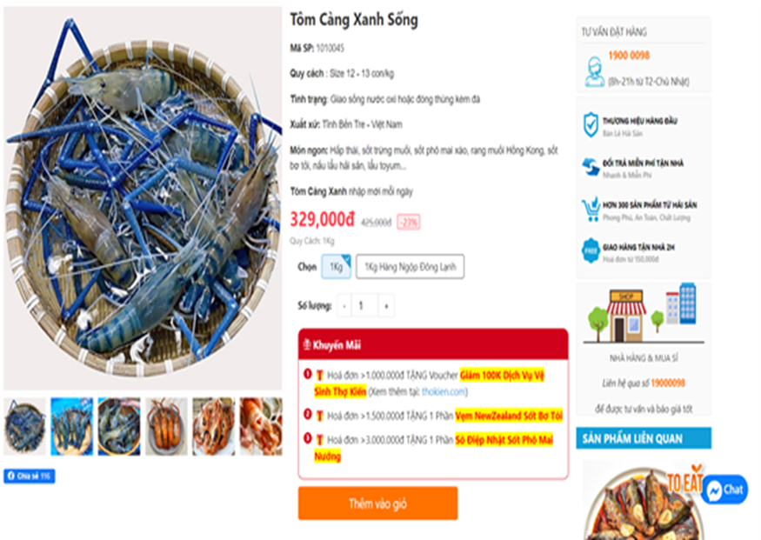
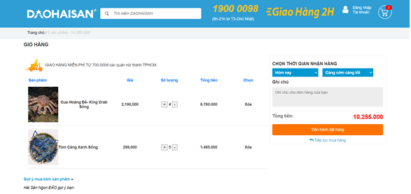

Giao diện trang chi tiết sản phẩm và giỏ hàng và thanh toán

Slide 16
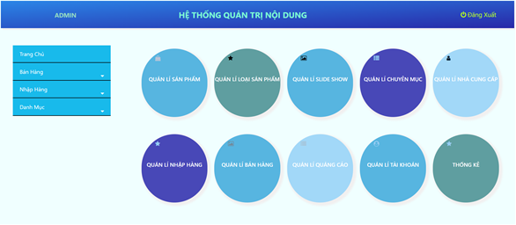
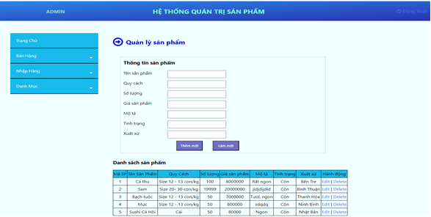

Giao diện các trang phân hệ quản trị

Slide 17
Thank you!

